Slide 1
1651574 贾昊霖

Slide 2
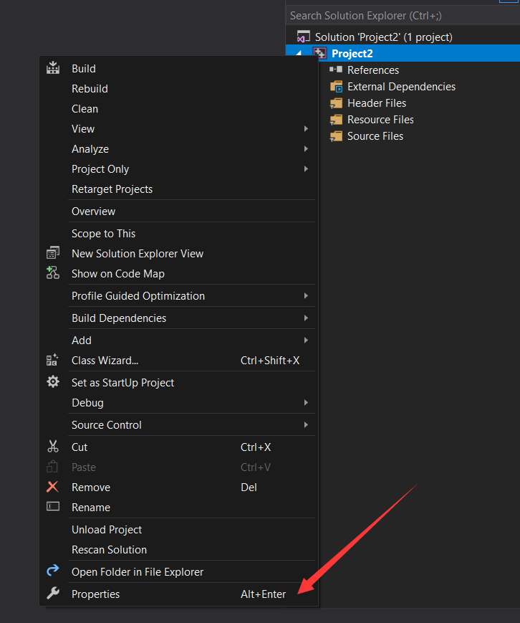
main(int argc, char *argv[])中的两个参数,argc表示参数个数，*argv则是具体的参数.
默认情况下，project本身是作为第一个参数的(比如，我的应用输出是test.exe，则argv[0]对应的值为test.exe的绝对路径-D:\program files\vs2017\vctest\debug\test.exe)，即默认情况下argc的值为1(该值无需手动改变),如果需设定其他参数，可以通过如下配置:

Slide 3
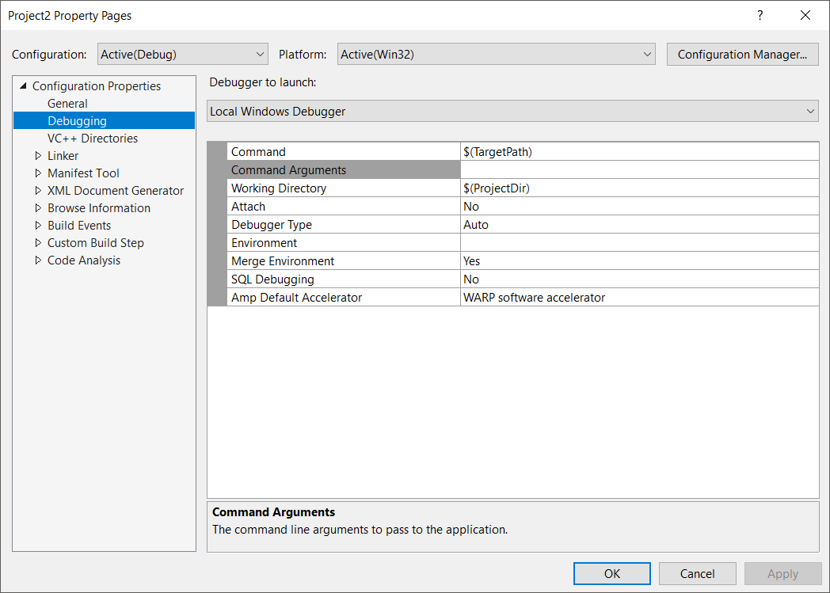
<1>选择PROJECT—>Properties—>Configuration Properties—>Debugging—>Command Arguments

Slide 4
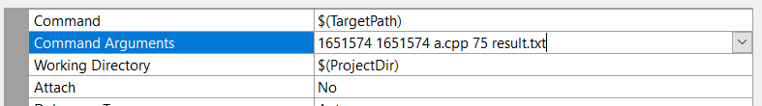
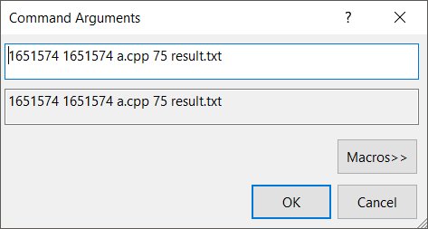
<2>在Command Arguments中添加参数，假设要设定:
argv[1]=1651574
argv[2]=1651573
那么输入值:
1651574 1651573
即可(两个值之间空格隔开)然后保存即可。运行之后可发现参数值已经改变.

